Slide 1
операционные системы лабораторной работе № 7
Командная оболочка Midnight Commander

Slide 2
Задание по mc

Slide 3
Изучил информацию о mc, изучил структуру и меню, выполнил несколько операций с помощью клавиш управления, таких как выбор / отмена выбора файлов, копирование / перемещение файлов.

Slide 4
Выполнил команды главного меню на левой и правой панелях.

Slide 5
Просмотр содержимого текстового файла нажатием клавиши F3, редактирование содержимого текстового файла нажатием клавиши F4 без сохранения результатов, создание каталога и копирование файла в созданный каталог.

Slide 6
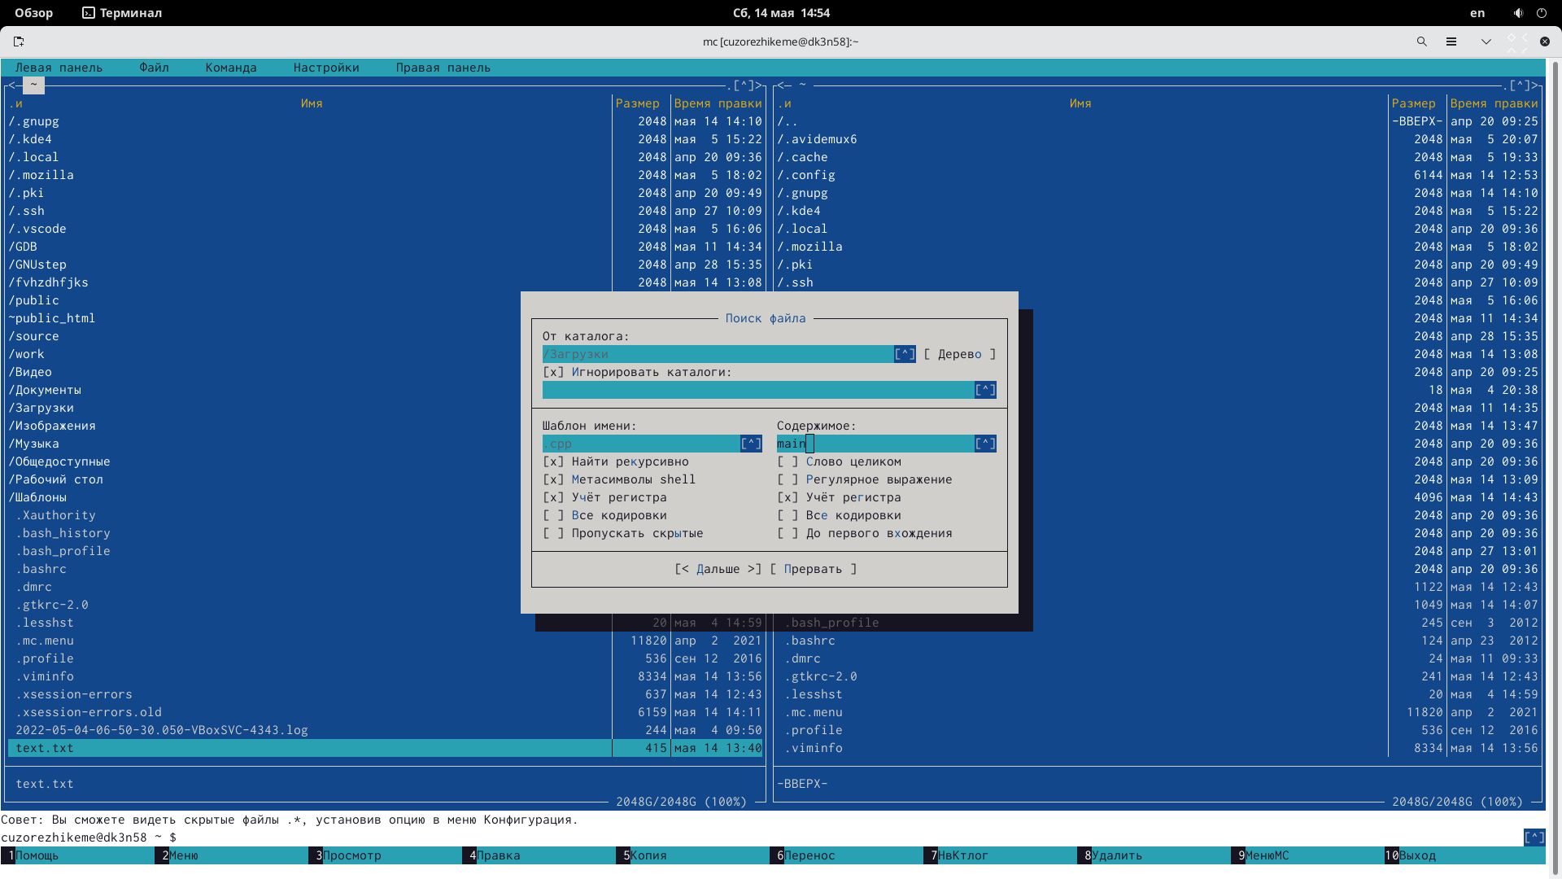
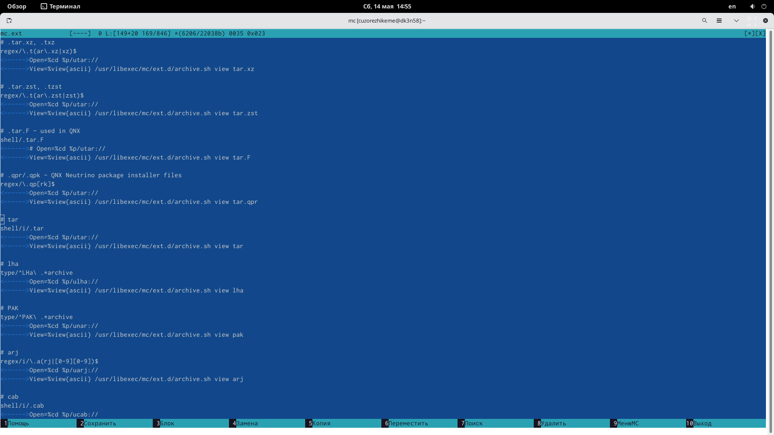
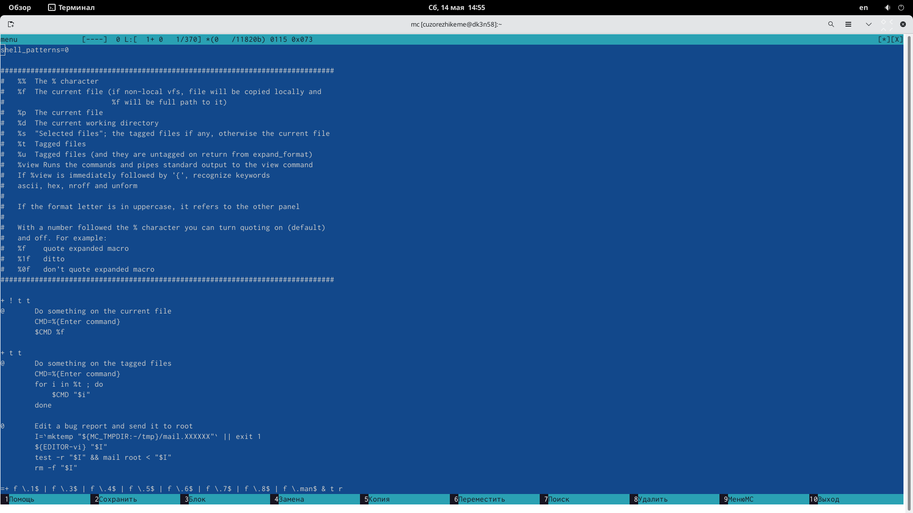
Поиск в файловой системе файла с заданными условиями. Проанализировал файл меню и файл расширения. Открыл подменю настроек и освоил операции, определяющие структуру экрана mc.

Slide 7
Задание по встроенному редактору mc

Slide 8
Создал текстовый файл text.txt и открыл этот файл с помощью встроенного редактора mc. Вставил небольшой фрагмент текста, скопированный из Интернета, в открытый файл.

Slide 9
Удалил строку текста, выделил фрагмент текста и скопировал его на новую строку, выделил фрагмент текста и переместил его на новую строку и сохранил файл. Перешел к концу файла (нажав комбинацию клавиш) и написал некоторый текст, перешел к началу файла (нажав комбинацию клавиш) и написал некоторый текст, и я сохранил файл.

Slide 10
Открыл файл с исходным текстом на C++, включил подсветку синтаксиса с помощью редактора.

